Slide 1
Средняя линия трапеции.
Учитель: Лупашко Е. В.
Класс: 8-в физико-математического отделения МОУ ТОТЛ

Slide 2
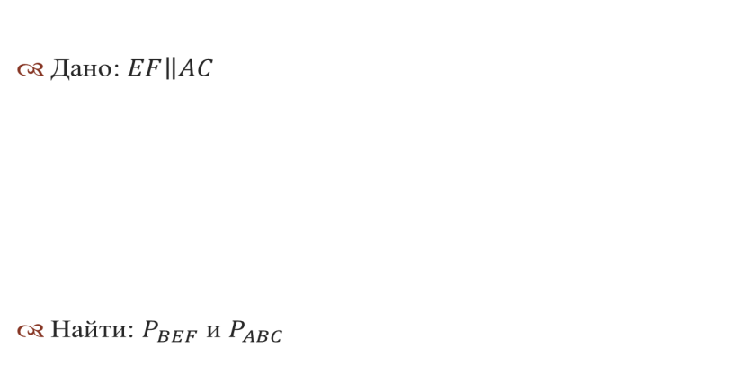
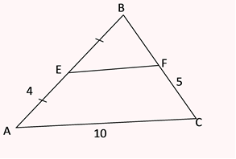
Задача 1

Slide 3
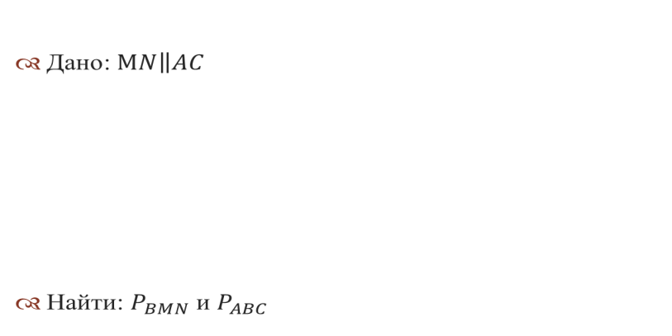
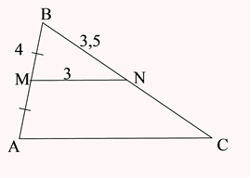
Задача 2

Slide 4
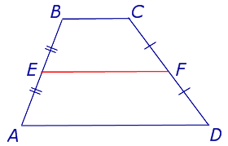
Определение
Средней линией трапеции называют отрезок, соединяющий середины боковых сторон трапеции.
EF – средняя линия трапеции

Slide 5
Задача
Найти среднюю линию трапеции, зная ее основания.

Slide 6
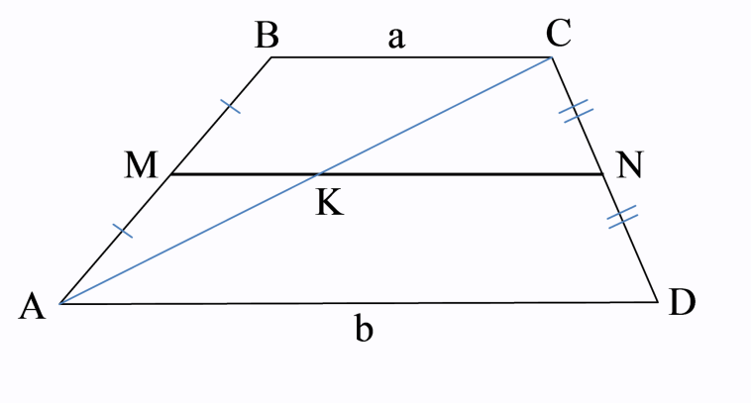
Найдем среднюю линию трапеции, зная ее основания

Slide 7
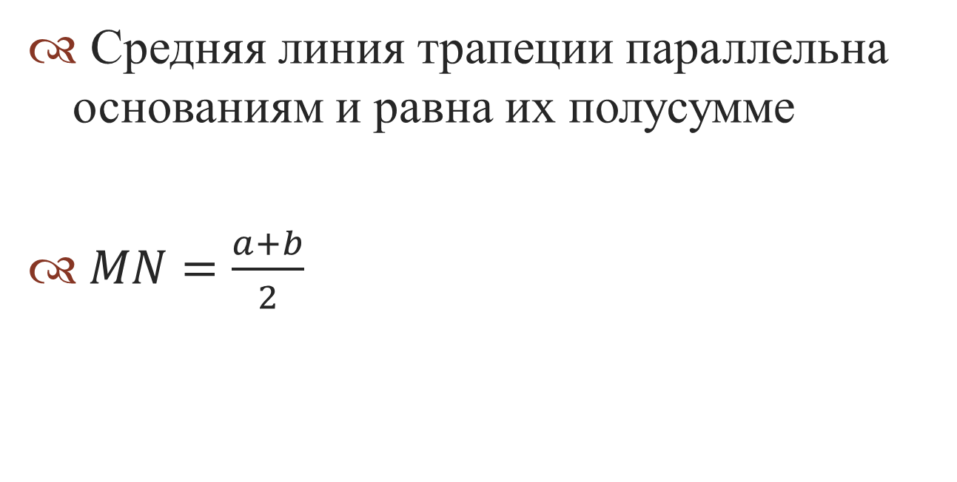
Теорема 1

Slide 8
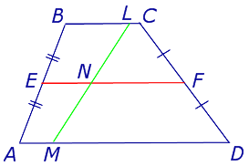
Задача-утверждение 1
Доказать, что средняя линия трапеции делит пополам любой отрезок с концами на основаниях трапеции

Slide 9
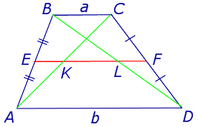
Задача-утверждение 2
Доказать, что отрезок, который диагонали трапеции высекают на средней линии трапеции, равен половине разности оснований трапеции

Slide 10
Теорема 2
Середины сторон четырехугольника являются вершинами параллелограмма. Стороны этого параллелограмма параллельны диагоналям четырехугольника, а их длины равны половинам длин диагоналей.

Slide 11
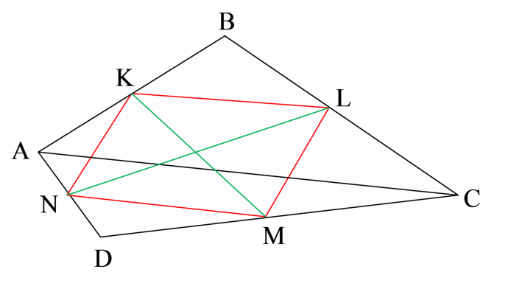
Теорема 2 (рисунок)

Slide 12
Теорема 3
В любом четырехугольнике отрезки, соединяющие середины противоположных сторон, делятся точкой пересечения пополам.

Slide 13
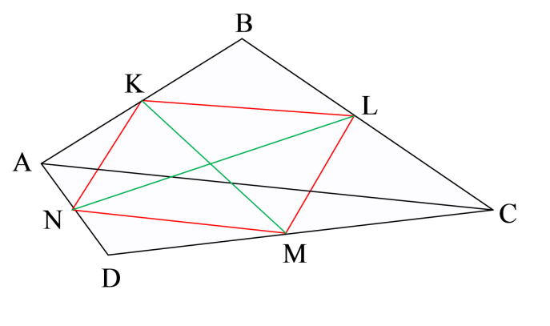

Slide 14
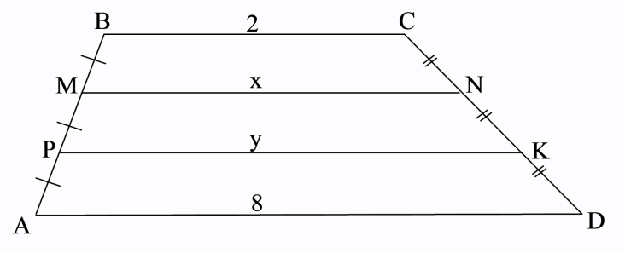
Решим задачу 3
Дано: ABCD – трапеция. Найти: х, у.

Slide 15
Спасибо за урок!!!

